Slide 1
ĐỀ TÀI
HỆ THỐNG HỌC TIẾNG ANH TRỰC TUYẾN
Nhóm 11

Slide 2
DANH SÁCH THÀNH VIÊN
MSSV | HỌ VÀ TÊN
064206000321 | Dương Minh Nhân
072306003845 | Lâm Thị Yến Nhi
060306004265 | Võ Trần Gia Phụng
036205015677 | Nguyễn Tuấn Anh
067306001136 | Nguyễn Ngọc Tú Trân
056206000232 | Trương Thái Tiến Đạt

Slide 3
MỤC LỤC
LÝ DO CHỌN ĐỀ TÀI
GIỚI THIỆU DỰ ÁN
ĐẶC TẢ YÊU CẦU
SƠ ĐỒ DATAMODEL
SƠ ĐỒ USECASE
CẤU TRÚC WEBSITE
DEMO
KẾT LUẬN

Slide 4
LÝ DO CHỌN ĐỀ TÀI
Tiếng Anh là một ngôn ngữ phổ biến và ngày càng phổ biến nhưng không phải ai cũng có thời gian để đến trung tâm.
Nhóm lựa chọn đề tài này để xây dựng một trang web học tiếng Anh trựa tuyến để đáp ứng nhu cầu trên.

Slide 5

GIỚI THIỆU DỰ ÁN
Tên dự án: OpenEnglish học online thông qua video bài giảng, tài liệu, bài tập miễn phí.
Dự án xây dựng trang web học tiếng Anh online thông qua video bài giảng, tài liệu và hệ thống bài tập trắc nghiệm thông minh. Dự án sử dụng ngôn ngữ PHP thuần (PDO) cho Backend, kết hợp với HTML, CSS, JavaScript cho Frontend, chạy trên môi trường XAMPP (Apache & MySQL).
Source code & team management: GitHub.
Diagrams (DFD/UML/DB schema): app.diagrams.net, drawsql.app
IDE: Visual Studio Code.
Technology: HTML, CSS, JavaScript, PHP, MySQL,…

Slide 6
ĐẶC TẢ YÊU CẦU
1. XÁC THỰC & PHÂN QUYỀN (AUTH & AUTHORIZATION)
FR-1.1 (Đăng ký tài khoản): Nhập Họ tên, Email hợp lệ, Mật khẩu (tối thiểu 8 ký tự, có 1 chữ Hoa và 1 chữ số), kiểm tra không trùng lặp và lưu vào cơ sở dữ liệu.
FR-1.2 (Đăng nhập hệ thống): Xác thực Email và Mật khẩu bằng password_verify.
FR-1.3 (Quản lý Phiên đăng nhập): Khởi tạo Session lưu user_id, user_name, user_role.
FR-1.4 (Chốt chặn bảo mật - Middleware): Kiểm tra bảo mật, trả về lỗi 401, 403 hoặc 405 nếu vi phạm.
FR-1.5 (Cập nhật tên và mật khẩu): Cho phép cập nhật họ tên và mật khẩu (mật khẩu được mã hóa trên Database).

Slide 7
ĐẶC TẢ YÊU CẦU
2.QUẢN LÝ CỦA ADMIN (ADMIN DASHBOARD)
FR-2.1 (Xem danh sách người dùng): Hiển thị họ và tên, email, role của tất cả tài khoản trong hệ thống.
FR-2.2 (Thêm tài khoản mới): Admin thêm tài khoản bằng pop-up, nhập họ và tên, email, role, password rồi Xác nhận hoặc Hủy.
FR-2.3 (Cập nhật tài khoản): Admin sửa thông tin tài khoản bằng pop-up, nhập họ và tên, email, role, password rồi Lưu hoặc Hủy.
FR-2.4 (Xóa tài khoản): Admin xóa tài khoản bằng nút Xóa, xác nhận qua pop-up Ok hoặc Hủy.

Slide 8
ĐẶC TẢ YÊU CẦU
3. KHÓA HỌC & NỘI DUNG (COURSES & CONTENT)
FR-3.1 (Hiển thị danh sách khóa học): Hiển thị Tiêu đề, Mô tả, Ảnh đại diện (Thumbnail) và thanh tiến trình.
FR-3.2 (Cấu trúc bài học - Units): Hiển thị danh sách Units và thanh tiến trình theo thứ tự thiết kế (order_index).
FR-3.3 (Trình phát bài giảng - Videos): Hiển thị đúng tiêu đề và hỗ trợ phát trực tiếp ổn định.
FR-3.4 (Tải tài liệu đính kèm - Documents): Cho phép xem và tải tài liệu (PDF) của Unit thông qua đường dẫn lưu trữ an toàn.

Slide 9
ĐẶC TẢ YÊU CẦU
4.BÀI TẬP TRẮC NGHIỆM (QUIZZES)
FR-4.1 (Tải đề bài tập): Mỗi Unit tích hợp một bài trắc nghiệm, hệ thống tự động tải danh sách câu hỏi từ Database.
FR-4.2 (Lựa chọn đáp án): Hiển thị câu hỏi với 4 lựa chọn (A, B, C, D), học sinh chỉ được chọn 1 đáp án.
FR-4.3 (Nộp bài & Chấm điểm tự động): Backend đối chiếu đáp án đã chọn với trường is_correct = 1 trong Database để tính điểm theo thang điểm 10.
FR-4.4 (Lưu lịch sử bài làm): Ghi nhận lượt làm bài vào bảng user_quiz_attempts gồm điểm số và trạng thái Đạt/Không Đạt (is_passed = 1 nếu điểm ≥ 50% số điểm tối đa).

Slide 10
ĐẶC TẢ YÊU CẦU
5.TIẾN TRÌNH HỌC TẬP (PROGRESS TRACKING)
FR-5.1 (Ghi nhận trạng thái xem Video): Khi xem hết video, hệ thống gửi request ngầm (AJAX/Fetch) cập nhật is_watched = 1.
FR-5.2 (Điều kiện hoàn thành một Unit): Unit hoàn thành 100% khi xem xong video (is_watched = 1) và làm bài trắc nghiệm đạt (is_passed = 1).
FR-5.3 (Tự động tính toán phần trăm tổng): Sau khi hoàn thành video hoặc nộp bài đạt, hệ thống tính lại:
Tiến trình khóa học = (Số Unit đã hoàn thành / Tổng số Unit của khóa học) × 100
FR-5.4 (Cập nhật và hiển thị ProgressBar): Giá trị phần trăm được cập nhật vào bảng enrollments và hiển thị dưới dạng ProgressBar tại giao diện "Khóa học của tôi" của học sinh.

Slide 11
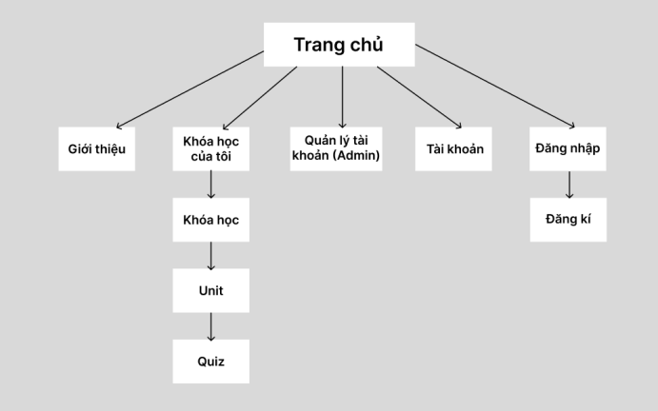
CẤU TRÚC WEBSITE

Slide 12
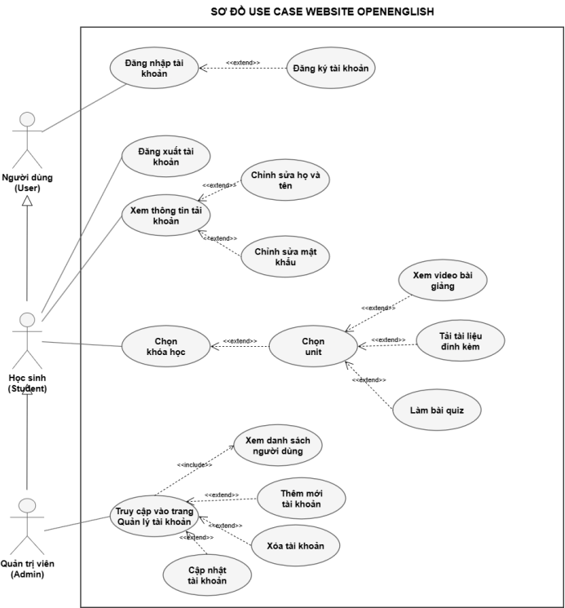
SƠ ĐỒ USECASE

Slide 13
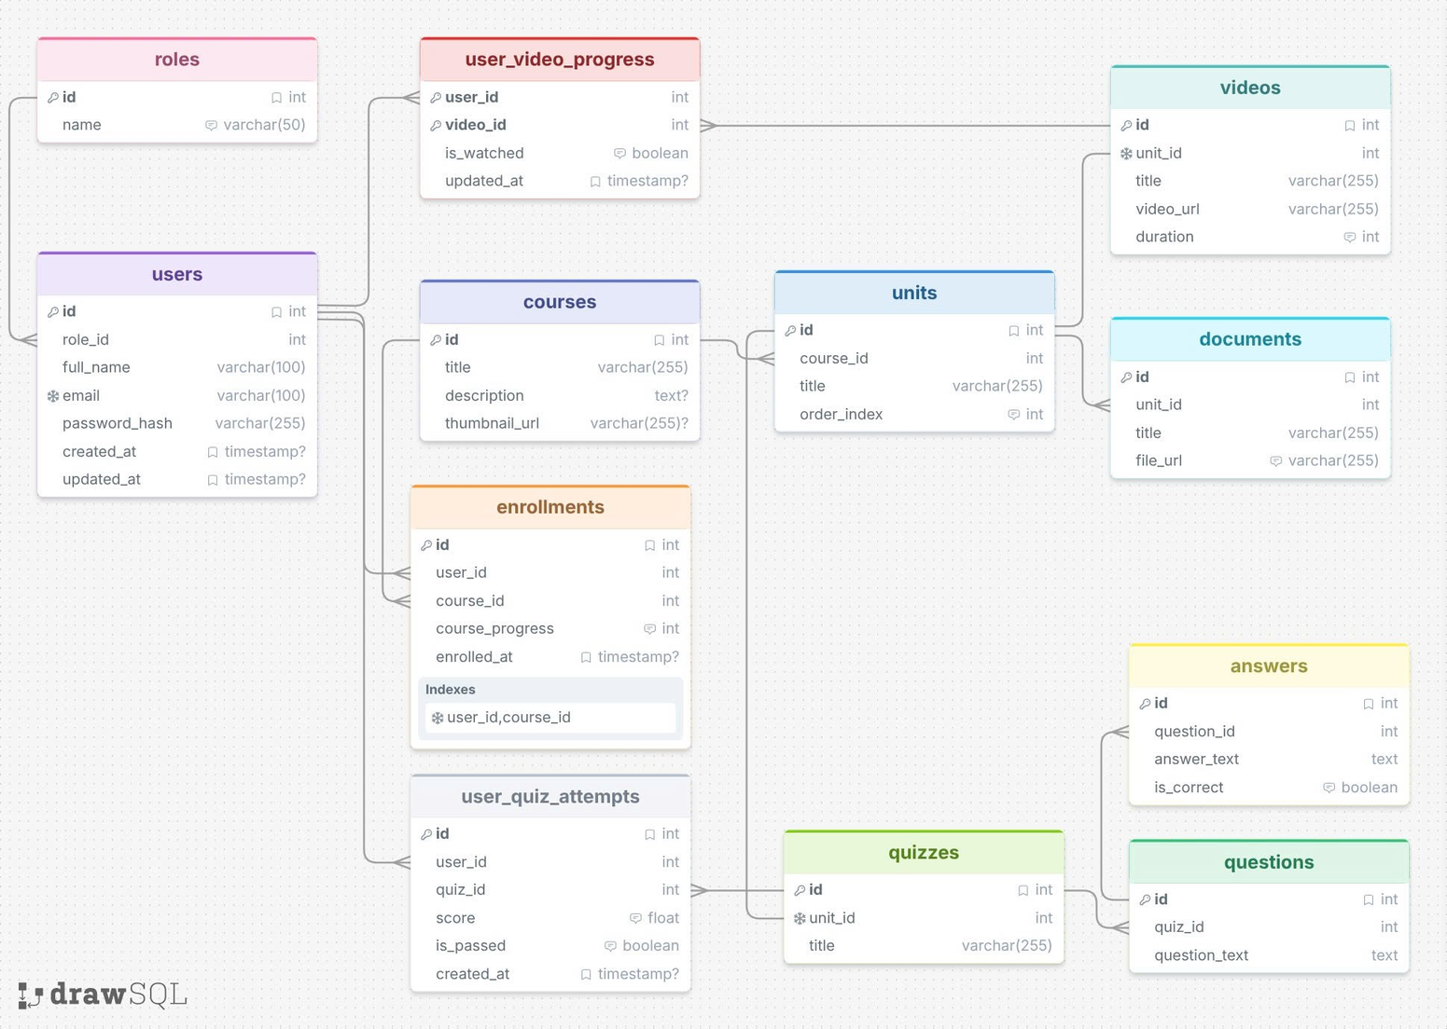
Datamodel

Slide 14
DEMO

Slide 15

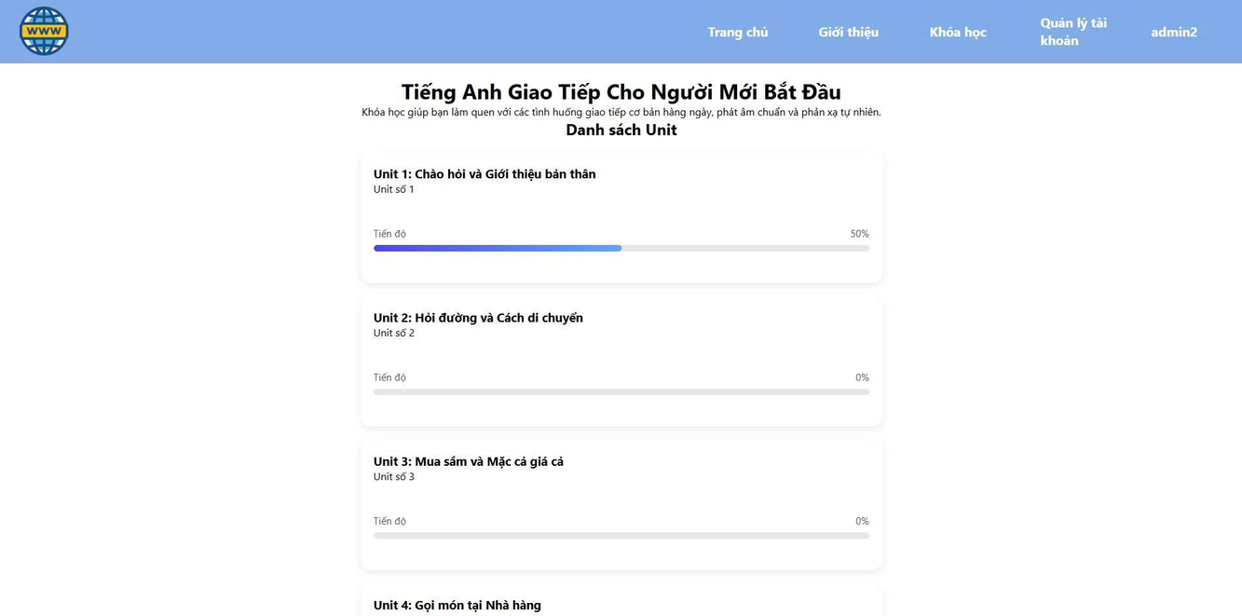
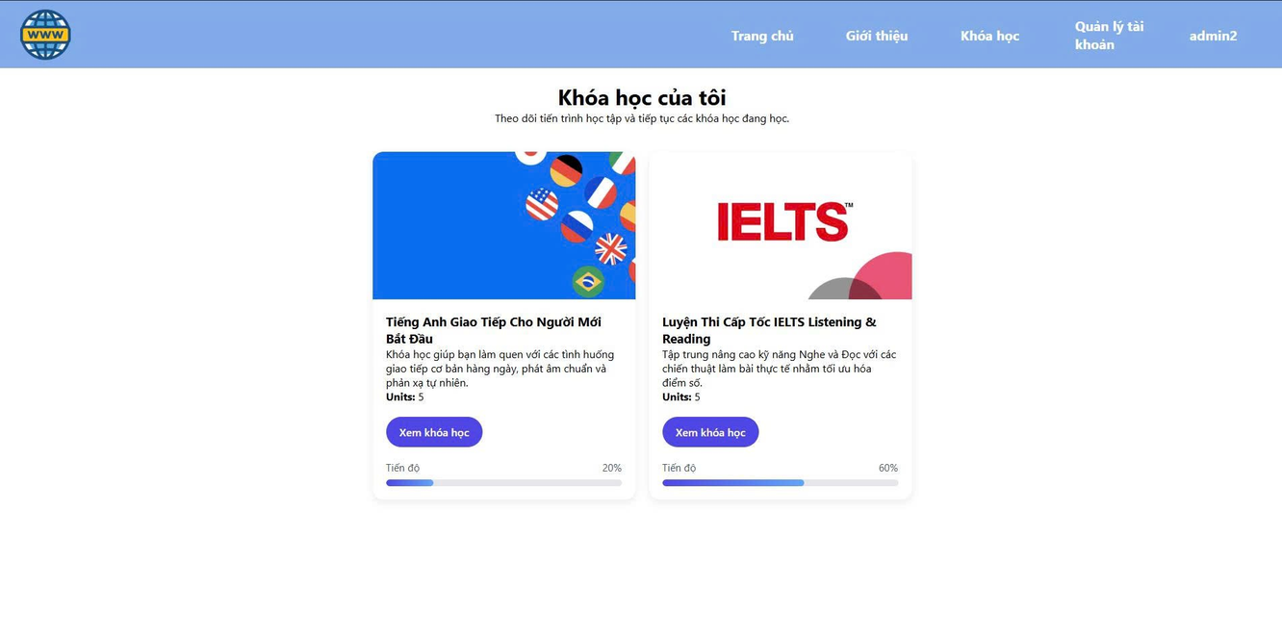
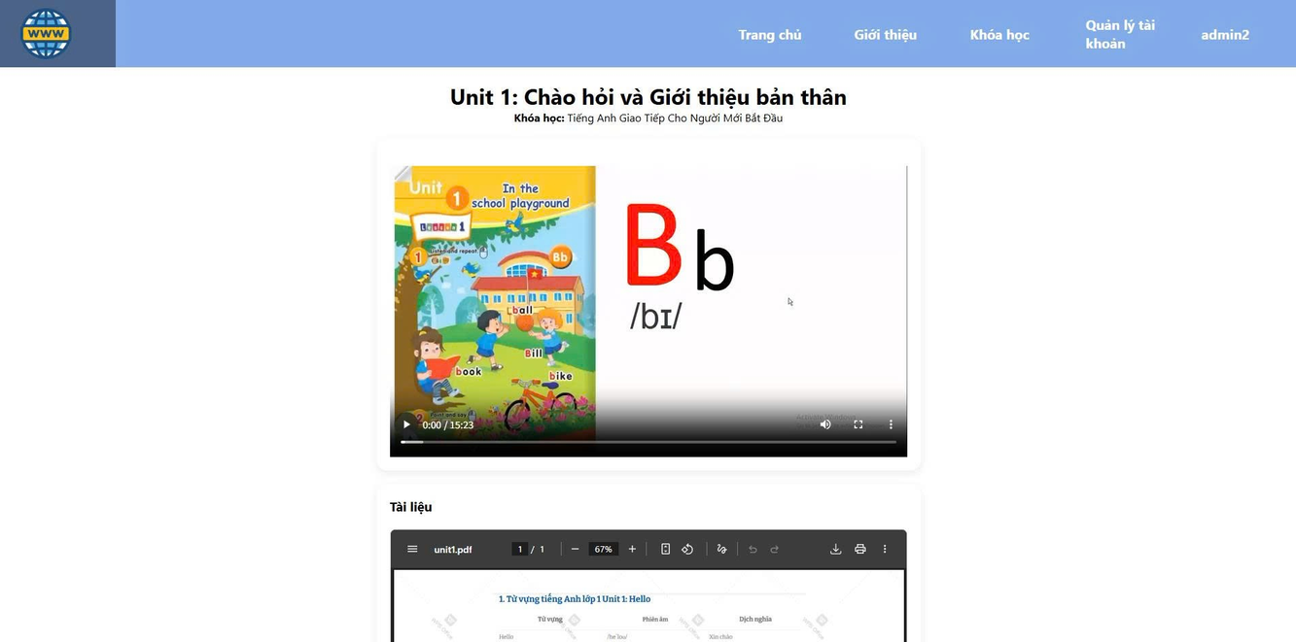
GIAO DIỆN WEB VÀ NỘI DUNG KHÓA HỌC

Slide 16
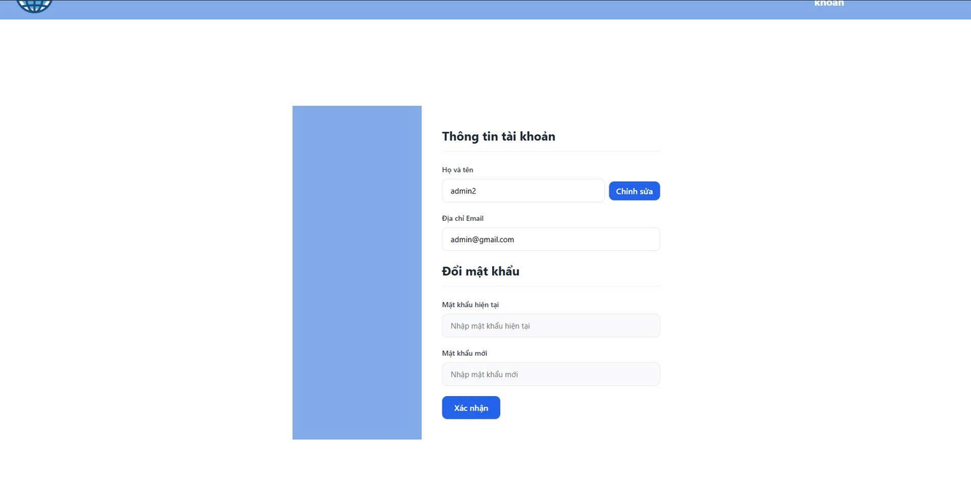
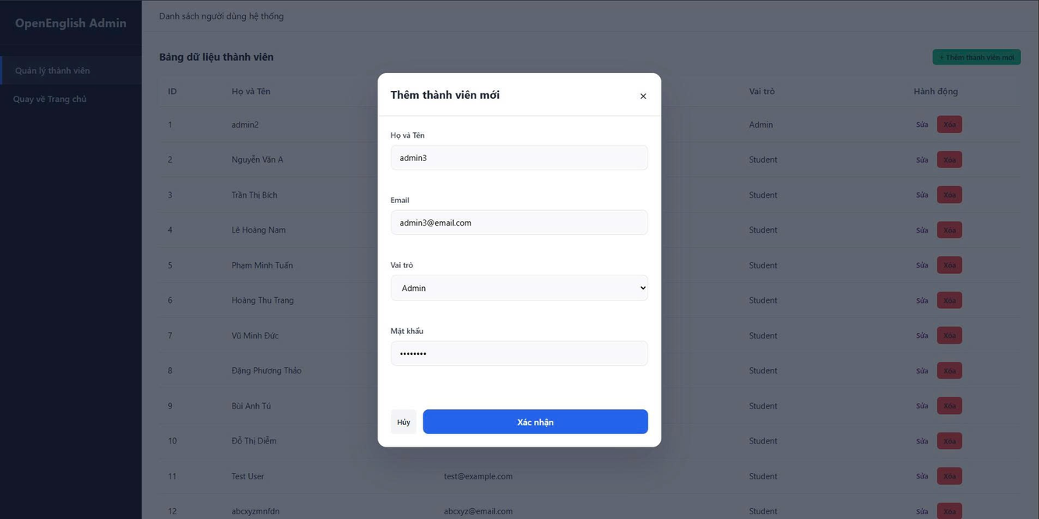
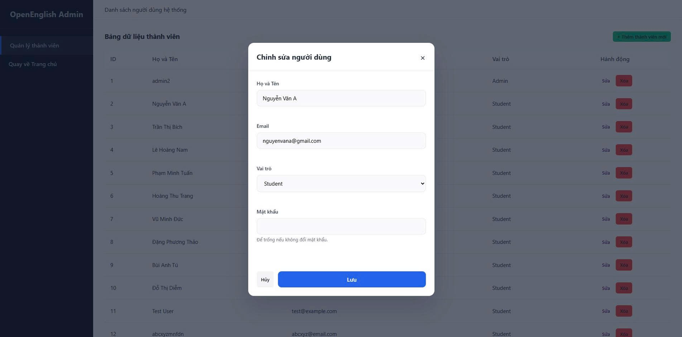
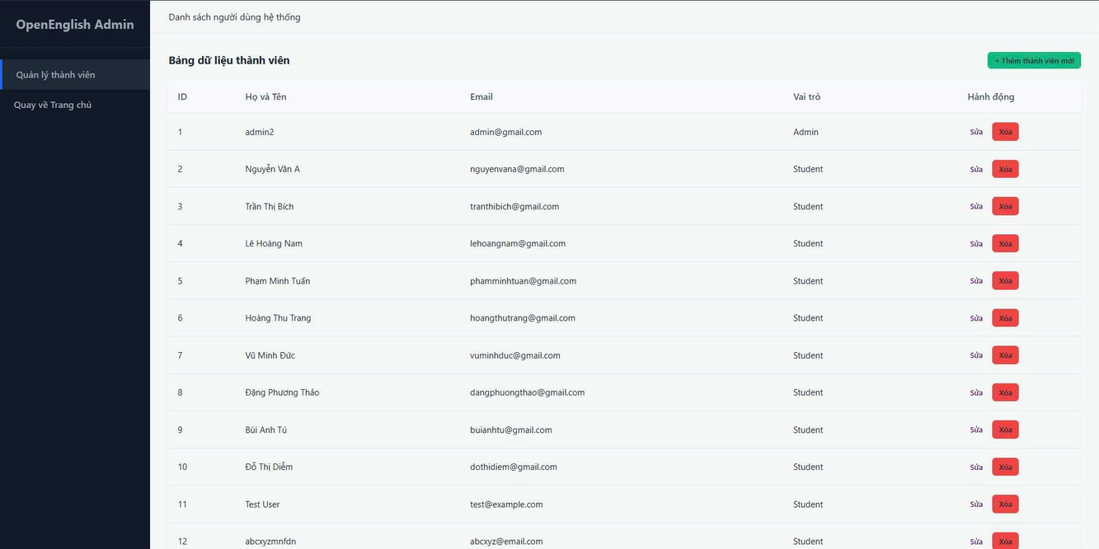
THÔNG TIN NGƯỜI DÙNG

Slide 17
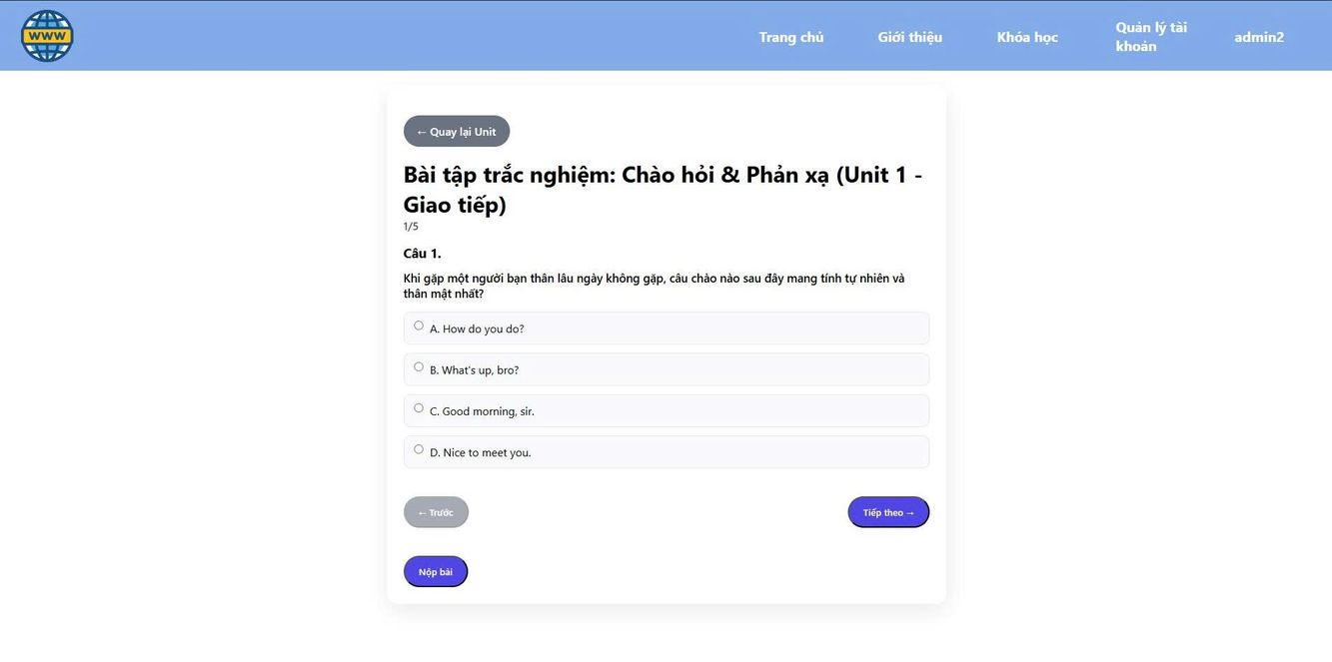
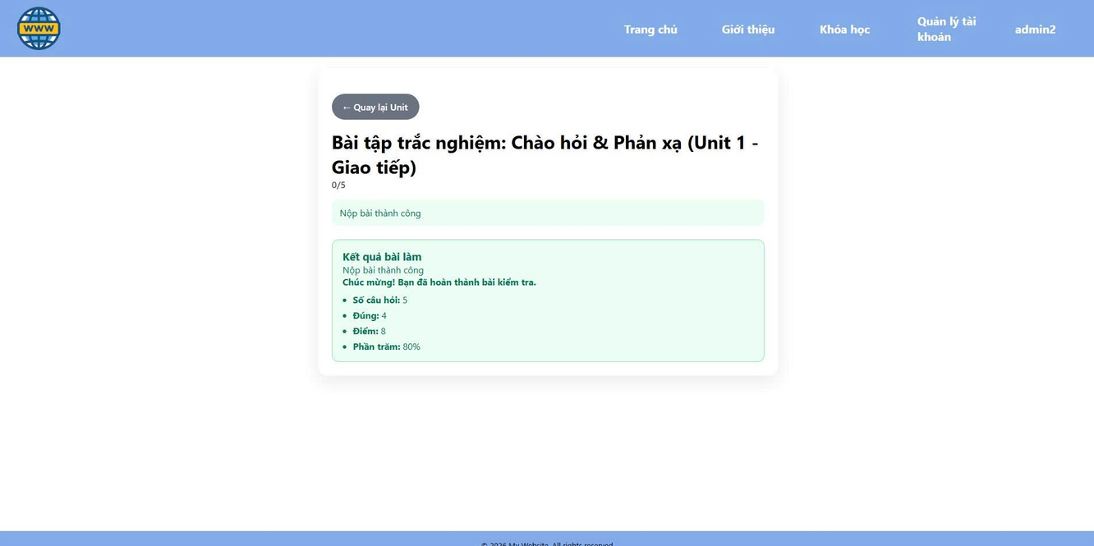
BÀI TẬP TRẮC NGHIỆM

Slide 18
KẾT LUẬN
Kết quả đạt được:
Hoàn thành hệ thống học trực tuyến cơ bản gồm khóa học, unit và quiz.
Xây dựng đầy đủ các module theo yêu cầu.
Áp dụng thành công các công nghệ được giới thiệu.
Hướng phát triển:
Thêm phần fashcard.
Thêm phần luyện nói.
Chat phần bình luận giải đáp thắc mắc cho từng bài giảng.
Chứng chỉ sau khóa học.

Slide 19
THANK YOU

Slide 20
ĐÁNH GIÁ THÀNH VIÊN
MSSV | HỌ VÀ TÊN | NHIỆM VỤ | ĐÓNG GÓP
064206000321 | Dương Minh Nhân | Quản lý dự án, viết đặc tả yều cầu hệ thống, thiết kế Data model, thiết kế sơ đồ Usecase, Backend 4: Logic cập nhật tiến trình khóa học và unit | 30%
072306003845 | Lâm Thị Yến Nhi | Backend 3: Logic bài tập trắc nghiệm, làm slide | 20%
060306004265 | Võ Trần Gia Phụng | Backend 1: Logic xác thực | 13%
036205015677 | Nguyễn Tuấn Anh | Frontend 2: Giao diện các trang Xác thực & Quản lý | 14%
067306001136 | Nguyễn Ngọc Tú Trân | Frontend 1: Giao diện các trang Người dùng & Học Tập | 10%
056206000232 | Trương Thái Tiến Đạt | Backend2: Logic nội dung khóa học | 13%

